Slide 1
音声処理実験 作業日報 第5回 SP-3
学生番号：０９４３０５０９
氏名：今田将也
提出日：２０２０年１１月１７日

Slide 2
SP-3の概要
問題４ （優先発展♫）
記録した6つの音声（グー，チョキ，パーそれぞれ2つ）のスペクトログラムを図示しなさい．
問題 5
参照パターンと入力音声のスペクトル距離の比較に基づく単語音声認識について，考察せよ．
問題 6
自身で実装した自動音声認識器を用いて，音声インタフェースを作成し，考察せよ．

Slide 3
問題４
じゃんけんの3手（「グー」「チョキ」「パー」）の単語発声を音声ファイルとして録音し，今後の音声認識の実験で利用できるよう準備せよ．
いずれの音声ファイルも，サンプリング周波数 16 kHz，信号長 600 ms とすること．
各パターンにつき，少なくとも2つは収録すること．

Slide 4
問題４の小問題
小問題（優先発展♫）
記録した6つの音声（グー，チョキ，パーそれぞれ2つ）のスペクトログラムを図示しなさい．

Slide 5
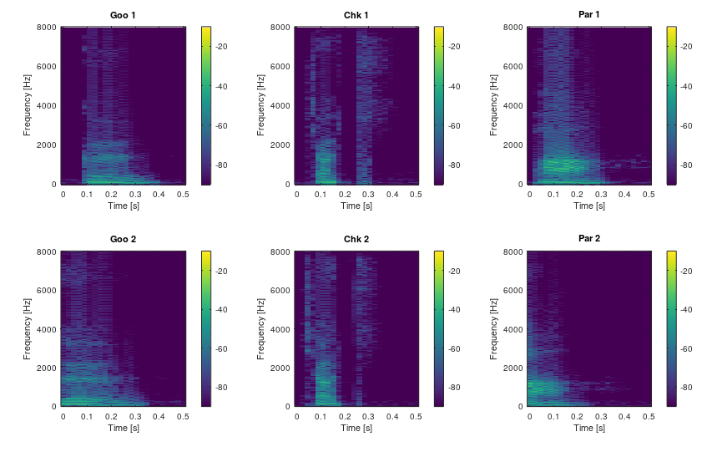
記録した6つの音声（グー，チョキ，パーそれぞれ2つ）のスペクトログラムを図示
グー，チョキ，パー，それぞれ２個ずつのスペクトログラムを表示した．
それぞれ縦はHzで，横は時間である．

Slide 6
問題４のまとめ
問題
じゃんけんの3手（「グー」「チョキ」「パー」）の単語発声を音声ファイルとして録音し，今後の音声認識の実験で利用できるよう準備せよ．
まとめ
スペクトログラムを図示，スペクトログラムの表示手順を確認した．

Slide 7
問題 5
参照パターンと入力音声のスペクトル距離の比較に基づく単語音声認識について，考察せよ．

Slide 8
問題５の小問題
どのようなアプローチで音声認識を実現するのか，簡単に説明しなさい．
問題4で収録した3+3=6つの音声の（対数）パワースペクトルを用いて，3x3=9種類の組み合わせで距離を計算し，その結果を表としてまとめなさい．

Slide 9
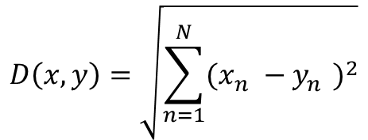
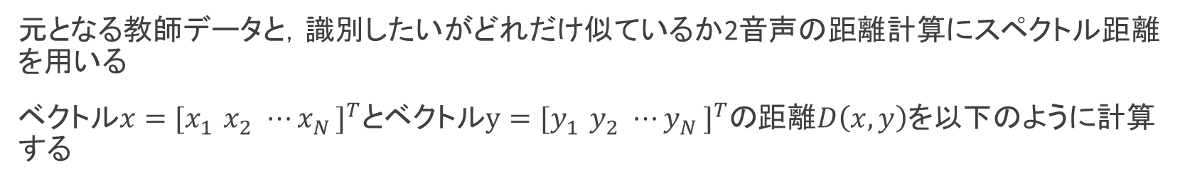
5-1.どのようなアプローチで音声認識を実現するのか，簡単に説明しなさい．
元となる教師データと，識別したいがどれだけ似ているか2音声の距離計算にスペクトル距離を用いる
ベクトル$x={[x_{1}^{}x_{2}^{}⋯x_{N}^{}]}^{T}$とベクトル$y={[y_{1}^{}y_{2}^{}⋯y_{N}^{}]}^{T}の$距離$D\left(x,y\right)$を以下のように計算する
$$D\left(x,y\right)=\sqrt{\sum_{n=1}^{N}{{(x_{n}^{}−y_{n}^{})}^{2}}}$$

Slide 10
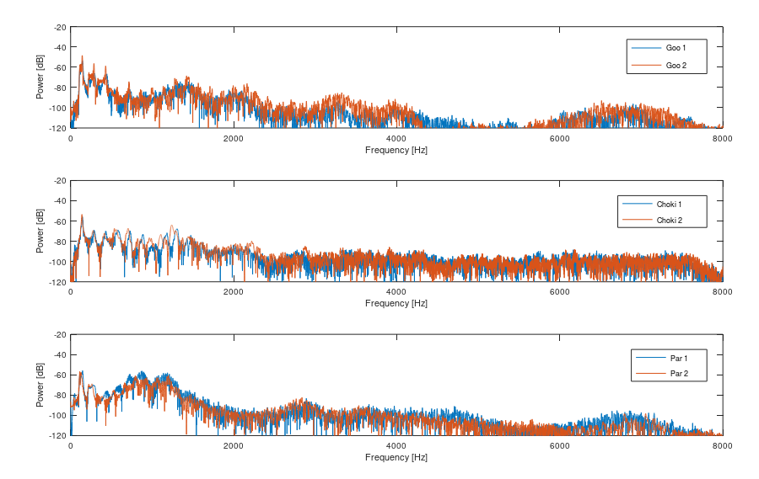
5-2.問題4で収録した6つの音声のパワースペクトルを用いた，9種類の距離の結果表
 | Goo２ | Chk2 | Par2
Goo1 | 888.69 | 1365.46 | 1148.65
Chk1 | 1313.32 | 737.83 | 1146.56
Par1 | 1263.56 | 1110.19 | 767.11
同音同士の対数パワースペクトル（再掲）

Slide 11
5-2.問題4で収録した6つの音声のパワースペクトルを用いた，9種類の距離の結果表
【表からわかること】
グーとグー同士などの同じ音同士の距離は４桁まで大きくならないぐらいの距離になった
異なる音同士では，距離が大きくなっていて，それだけ似ていないということがわかる
同音同士つまり対角要素の距離の大きさが最短であり，距離だけを見た音声比較による認識でも，自分の声なら上手くいきそうである．

Slide 12
問題５のまとめ
問題
じゃんけんの3手（「グー」「チョキ」「パー」）の単語発声を音声ファイルとして録音し，今後の音声認識の実験で利用できるよう準備せよ．
まとめ
どのように音声認識をするのかのアプローチについて式を提示しつつ，距離について見ることについて説明した
９種類の音の組み合わせについて距離の大きさを表にした

Slide 13
問題６
自身で実装した自動音声認識器を用いて，音声インタフェースを作成し，考察せよ．
単語認識ができればよい．
マイクから音声を入力して，結果を画面に出力するまでの一連の流れを，MATLAB/Octaveのスクリプト（あるいは，関数）として実行できればよい．

Slide 14
問題６の小問題
MATLAB/Octave等のソースコードを用いて，実装と動作例を示しなさい．
音声認識器の”良さ”を，何らかの客観的な数値を示すことで，評価しなさい．

Slide 15
6-1.実装手順
以下の流れでコマンド群を実行していく
初期化
参照パターン用の音声ファイルを読み込む
読み込んだ音声ファイルのデータを対数パワースペクトルに変換する
入力パターンとして音声を録音する
録音した音声を対数パワースペクトルに変換する
入力パターンと参照パターンそれぞれの距離を計算して，最短の距離を持つ参照パターンを見つける
参照パターンに相当する文字列を表示する

Slide 16



6-1.実装(1/2)
%0 初期化
すべての変数をクリアし，録音のための変数，結果表示用文字列の配列を用意する
%1 参照パターン用の音声ファイルを読み込む
スクリプト化してあるため簡略的に読める
%2 読み込んだ音声ファイルのデータを対数パワースペクトルに変換
スクリプト化してあるため簡略的に読める
%3 入力パターンとして音声を録音
マイクから入力された，0.6秒の音声は，変数xに格納

Slide 17



6-1.実装(2/2)
%4 録音した音声を対数パワースペクトルに変換
以前作成したスクリプトを利用
%5-1 距離計算
%5-2 最短距離の参照パターンの探索
「配列の中で最小値を持つ配列のインデックスを得る」ことで実現
%6 参照パターンに相当する文字列を表示

Slide 18
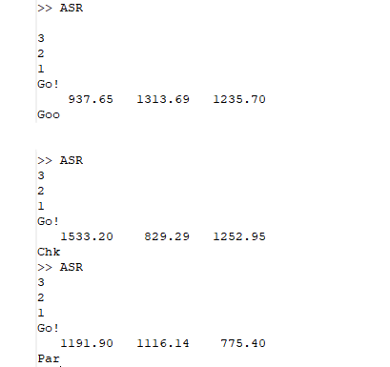
6-2.動作例
ASR.mというファイルで作成をしたため，ASRというスクリプトで実行する．
3 2 1 Go! という表示のあとに録音をする
録音されたものが参照パターンとどれだけ似ているか距離を表示する
そのなかで最も小さいものを認識結果として表示
認識率は自分の声なので１００％だった

Slide 19
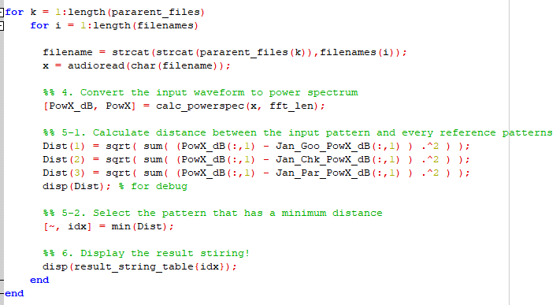
6-3.客観的に良さを示す(1/2)
友人２人に協力してもらって，グー・チョキ・パーそれぞれの音データをもらい，自分以外のデータでも認識できるのか試す．
２ｘ６ファイル分のループを処理するコードを書いて行った．
グー１・２，チョキ１・２，パー１・２の順で読み込んだ
それぞれの声を正しく認識できていればこの識別器は良いと言えるだろう

Slide 20
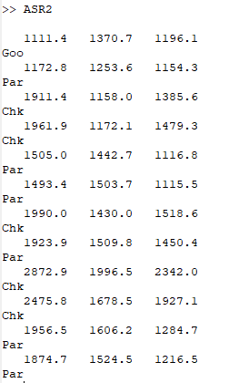
6-3.客観的に良さを示す(2/2)
結果は右図のようになった
一人目の２回目のグーが正しく認識できない
二人目の音声についてはグーのみ正しく認識できていない
参照パターンが私のみであるから，ここの学習データを複数人の別々のデータを用いれば精度があがるのだろうと推測した
時間のずれについて考慮されていないので，参照パターンとのずれがあるため上手く認識できていないのかもしれない

Slide 21
問題６のまとめ
問題
自身で実装した自動音声認識器を用いて，音声インタフェースを作成し，考察せよ．
まとめ
ソースコードをしめしながら，実装について説明し，実際に動作させて動作例を示した
友人に協力してもらい，自分以外のデータを識別させて，識別させた数値を示し考察をした

Slide 22
問題７
最適経路探索問題を応用して，スペクトログラムによる音声間の距離計算を実装し，考察せよ．
少なくとも Dijkstra’s algorithm による実装をおこなうこと．

Slide 23
問題７の小問題
探索結果をグラフとして図示し，考察しなさい．
Dijkstra’s algorithmによる探索で何か問題は発生していないか？
探索効率は良いと言えるだろうか？
問題4で収録した6つの音声を用いて，各組み合わせ間の距離を計算し，その結果を表としてまとめなさい．
音声認識の実現という観点から，距離計算の表について考察しなさい．
例えば，想定どおりの傾向を示しているか？

Slide 24
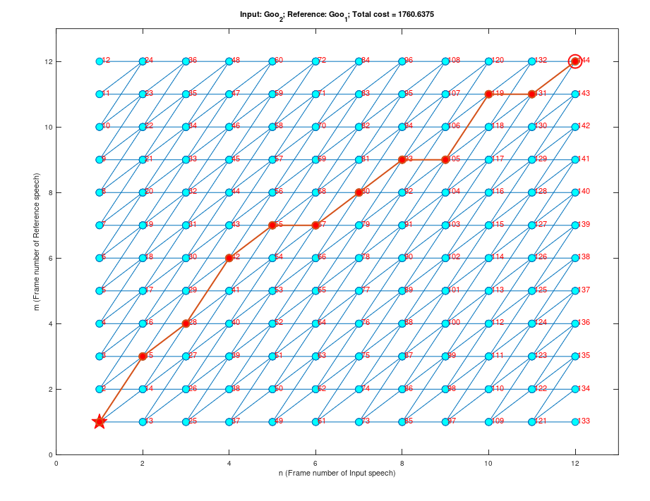
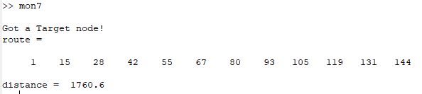
7-1.探索結果をグラフとして図示し，考察
以前録音したGoo1とGoo2で探索をした
【考察】
音声データを１２個のフレームに分割したDijkstra’s algorithmによる探索でも上手く目標ノードまで探索が出来ているように見える
計算過程を見ると，ノードの繋がっているところ（三叉全て）もみて最短距離を通っていたため，総じて最短の経路を探索している

Slide 25
7-2. 6つの音声の各組み合わせ間の距離
グーの１つ目と，グーの２つ目・チョキの２つ目・パーの２つ目
チョキの１つ目と，グーの２つ目・チョキの２つ目・パーの２つ目
パーの１つ目と，グーの２つ目・チョキの２つ目・パーの２つ目
をそれぞれ計算し距離の表にしたのが右表である
 | Goo2 | Chk2 | Par2
Goo1 | 1760.6 | 2864.8 | 2202.8
Chk1 | 2559.4 | 2259.1 | 2789.3
Par1 | 2182.4 | 2920.9 | 2272.4

Slide 26
7-3.音声認識の実現という観点から，距離計算の表について考察
【考察】
音声認識の観点から見ると，同じ音同士つまり表の対角要素にある値が小さいはずである．しかし，パーの音だけ，グーと１００程度しかコストが違わないため誤認識してしまう可能性がありそうであった．
グーとグー・グーとパーの比較では確実にグーと認識してくれそうだが，パーとグー・パーとパーのコストの差が逆転してしまっていることが不可解
問題４でのスペクトログラムを見ると，割とグーとパーが似ているため，同じ用な音に対して何らかの特徴付けのための要素を考える必要がありそう．または，参照データを多くかき集めた優秀なものを作る必要があると考えた．

Slide 27
問題７のまとめ
問題
最適経路探索問題を応用して，スペクトログラムによる音声間の距離計算を実装し，考察せよ．
少なくとも Dijkstra’s algorithm による実装をおこなうこと．
まとめ
Dijkstra’s algorithmによる探索を実装し，時間的な音声の違いも認識できるようにした
コストの表を作成し，音声認識の観点から考察を行った

Slide 28
感想
正弦波のときのスペクトログラムは何も変化無くておもしくなかったけど，グーチョキパーでスペクトログラムを見ると，きちんと時間が経過しても周波数成分の特徴が保持されていることがわかり，色も変化していて視覚的におもしろかった．
識別器も自分の声はそりゃ認識できるけど，友人の声だと認識できていなくてちょっと残念だったけど，なぜ認識できないのかということを考えられたので良かった．

